Slide 1
GreenCAD
Команда «Не работаем с утками» · кейс ДПиООС Москвы
Автоматическое проектирование озеленения: DXF → расчёт → DXF
Notes:
Официальный обязательный титульный слайд ЛЦТ 2026. Проект: GreenCAD. Команда: «Не работаем с утками».

Slide 2

GREENCAD
Краткое описание решения:
GreenCAD строит план деревьев и кустарников по DXF, проверяет нормативные отступы и возвращает результат на отдельных слоях.
О команде
Капитан: Данько Дмитрий Игоревич, алгоритмы / CAD
Кол-во участников: 2 человека
Краткое описание:
Как образовалась: команда РУДН для участия в ЛЦТ 2026
Место работы/учёбы: РУДН
Город и регион: Москва
Уникальность решения:
Независимые Generator и Validator, неизменность исходных CAD-слоёв и проверяемая цепочка «посадка → НПА → пункт → расстояние».
2
Notes:
Обязательный слайд шаблона. Данные команды и краткое описание заполнены без изменения сетки.

Slide 3

КОМАНДА «НЕ РАБОТАЕМ С УТКАМИ»
ДД
ПС
Данько Дмитрий
Игоревич
Пупчин Сергей
Константинович
Капитан; алгоритм, backend/CAD
@dankodmitry
ddigorev@gmail.com
РУДН
Дизайн баннеров
РУДН
Notes:
Лишние три карточки удалены в соответствии с правилами шаблона для команды из двух человек.

Slide 4

О КОМАНДЕ
Краткая история команды:
01
Команда из двух участников РУДН собралась
для ЛЦТ 2026. Техническую часть ведёт капитан,
визуальные материалы готовит второй участник.
Почему мы выбрали эту задачу?
02
Нас заинтересовал прикладной городской кейс. Автоматизация CAD-проверок может сократить ручную работу и сделать проектные решения воспроизводимыми.
Главный вызов и решение
03
Главный вызов: неоднородные архивы подрядчиков, DWG, XREF, дубли
и геометрия без единой семантики. В работе мы старались выстроить
воспроизводимый путь к DXF, явное сопоставление слоёв и проверки.
Notes:
Формулировки основаны на фактическом составе команды и реальном техническом вызове проекта.

Slide 5
КОРОТКО О РЕШЕНИИ
Техническая суть решения
Маркетинговая суть решения
• Подготовленный DXF → semantic mapping → правила → допустимость → layout → Validator.
• Исходные слои сохраняются, результат записывается на отдельных слоях.
• Каждая точка получает объяснение со ссылкой на НПА и измеренным расстоянием.
• Снижение объёма ручных проверок и повышение воспроизводимости.
• Пользователи: ДПиООС и проектировщики благоустройства.
• Docker/Linux; новые объекты подключаются через mapping слоёв и версионированные профили правил.
Notes:
Краткая техническая и маркетинговая суть решения в обязательной сетке шаблона.

Slide 6
ПРОБЛЕМА И ЦЕННОСТЬ
Сегодня
GreenCAD
Проектировщик вручную проверяет отступы от сетей и городской среды. Неоднородные CAD-слои, XREF и разные версии файлов делают результат зависимым от опыта конкретного специалиста.
Переводит проверку расстояний в воспроизводимый расчёт, предлагает деревья и кустарники, независимо проверяет результат и возвращает DXF без изменения исходных слоёв.
Риск: долго, трудно повторить и трудно проверить
Ценность: скорость + проверяемость + привычный CAD-формат
Автоматизация снимает рутину, но не подменяет инженерное согласование.
6 / 18
Notes:
Основание: разделы 1–2 официального ТЗ и фактическая граница ответственности GreenCAD.

Slide 7
АРХИТЕКТУРА: DXF → DXF
DXF
Mapping
Rules
Admissibility
Layout
Validator
Artifacts
байты, единицы
CAD → semantic
НПА и версии
допустимые виды
spacing, priority
повторный аудит
DXF + отчёты
Исходные слои остаются в документе; GreenCAD добавляет только собственные сущности.
7 / 18
Notes:
Источник: README.md, docs/PROCESS.md и src/greencad/pipeline.py.

Slide 8
РЕАЛЬНЫЙ ВХОД: 3-Я ПАРКОВАЯ
385,5 МБ
подготовленный конкурсный DXF
1 101 680
effective entities после раскрытия блоков
28 470
геометрических features в расчёте
8 144
линий-выносок доказанно исключены из расчёта
SITE: 93 251,9 м² · 8 semantic-слоёв · 2 036 групп выносок · preflight PASS
8 / 18
Notes:
Источник: полный preflight реального подготовленного DXF проекта 3-й Парковой.

Slide 9
НОРМАТИВНАЯ ЛОГИКА
Объект | Дерево, м | Кустарник, м | Строка нормы
Стена здания | 5,0 | 1,5 | Наружная стена здания и сооружения
Край дороги | 2,0 | 1,0 | Край проезжей части / обочины
Газ и канализация | 1,5 | — | Подземные сети
Теплосеть | 2,0 | 1,0 | Подземные сети
Водопровод | 2,0 | — | Подземные сети
Силовой кабель | 2,0 | 0,7 | Подземные сети
СП 42.13330.2016: п. 9.6, таблица 9.1
743-ПП: п. 3.6.3, таблица 3.6.1
Нормативные профили версионируются и проверяются независимо; значения не придумываются кодом.
9 / 18
Notes:
Источники: config/norms/sp42_2016.json и config/norms/moscow_743_pp.json.

Slide 10
АЛГОРИТМ ПРИНЯТИЯ РЕШЕНИЯ
10 395
20 790
11 336
520
точек сетки
с шагом 3 м
пар
точка + вид
допустимых пар
после правил
посадок
после layout
Статические правила
Layout
удаляют невозможные пары
выбирает композицию только среди допустимых
deterministic multi-start · порядок yx · 120 деревьев · 400 кустарников
10 / 18
Notes:
Метрики взяты из полного реального прогона и run_manifest.json.

Slide 11
GENERATOR И VALIDATOR РАЗДЕЛЕНЫ
Общие входы
Generator
Prepared buffers и deterministic multi-start формируют кандидатов на посадку.
геометрия
виды растений
нормативные профили
spacing config
PASS
0 ошибок
по статическим правилам
Validator
0 ошибок
по интервалам
Повторно считает прямые расстояния и интервалы после Generator.
Validator не доверяет маске Generator — он повторяет проверку независимо.
11 / 18
Notes:
Generator и Validator реализованы отдельными модулями и используют только общие исходные данные.

Slide 12
ИСХОДНЫЕ СЛОИ СОХРАНЕНЫ
Контроль | Вход | Результат
Исходные modelspace entities | 5 858 | 5 858 без изменений
Отсутствующие исходные entities | — | 0
Изменённые CAD-атрибуты | — | 0
GREEN_AI_TREE_PROPOSED | нет | 120 CIRCLE
GREEN_AI_SHRUB_PROPOSED | нет | 400 CIRCLE
Новые repair-сообщения audit | 3 298 в исходнике | 0 новых
Каждая новая сущность помечена XDATA GREENCAD и может быть заменена при повторном запуске.
12 / 18
Notes:
Сравнение выполнено по handles и CAD-атрибутам входного и выходного DXF.

Slide 13
ИНТЕРПРЕТИРУЕМОСТЬ
ПРИНЯТАЯ ПОСАДКА
ОТКЛОНЁННАЯ ПОСАДКА
0,7085 м
≥ 0,7 м
0,3507 м
< 2,0 м
candidate 107 · кустарник · силовой кабель
candidate 6985 · дерево · силовой кабель
PASS
REJECT
СП 42.13330.2016
п. 9.6, таблица 9.1
Нормативные отказы и композиционные пропуски хранятся раздельно.
actual_distance и required_distance сохранены в explanations.json
0 необъяснённых layout-пропусков
13 / 18
Notes:
Примеры взяты из live-result: explanations.json, rejections.json и layout_omissions.json.

Slide 14
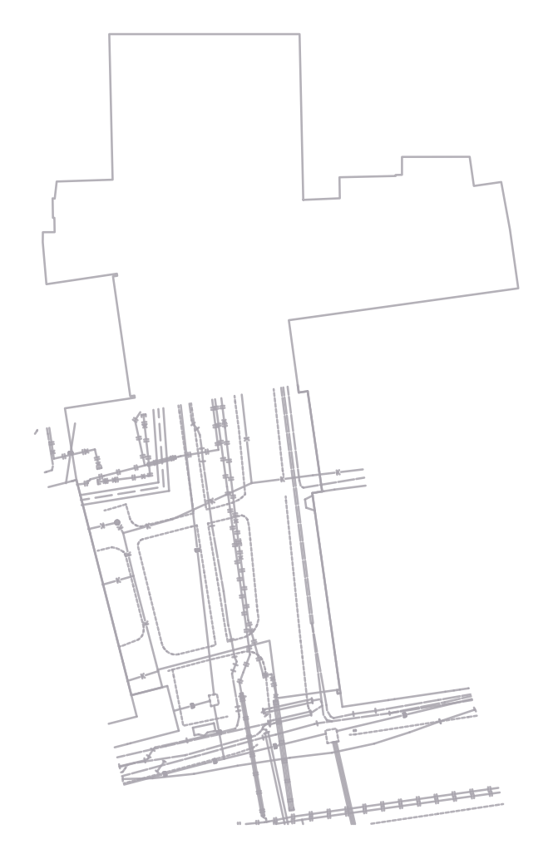
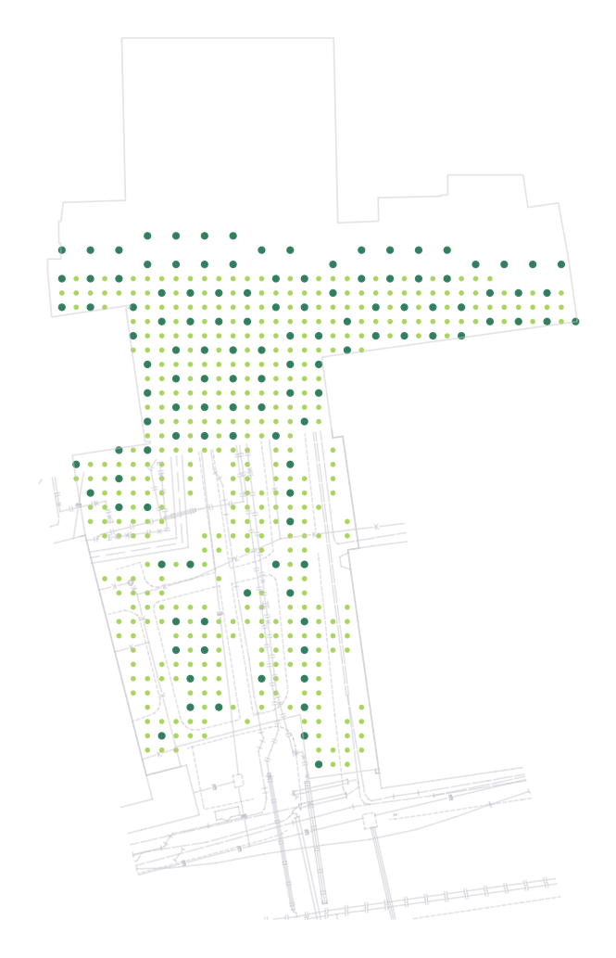
РЕАЛЬНЫЙ DXF: ДО / ПОСЛЕ
ДО
ПОСЛЕ
1 738 исходных сущностей
+120 деревьев · +400 кустарников
Одинаковый масштаб · исходная геометрия не изменена · результат на двух новых слоях
14 / 18
Notes:
Визуализация построена из точных input.dxf и result.dxf конкурсного live-bundle с одинаковыми границами координат.

Slide 15
РЕЗУЛЬТАТ ПОЛНОГО ПРОГОНА
КУДА УШЛИ КАНДИДАТЫ
520
Два этапа отбора полного прогона
посадок
1. Статические правила: 20 790 пар «точка + вид»
120 / 400
11 336 прошли правила
9 454 отклонены
деревья / кустарники
54,5%
45,5% · причины в rejections.json
9 454
2. Layout: 11 336 допустимых пар
отклонённых пар
520 выбраны для плана
10 816 не вошли в layout
0 / 0
4,6%
95,4% · причины в layout_omissions.json
ошибок: нормы / интервалы
Итоговый DXF: 520 проверенных посадок на двух новых слоях
15 / 18
Notes:
Источник: полный прогон проекта 3-й Парковой. Диаграмма показывает оба этапа отбора по run_manifest.json, rejections.json и layout_omissions.json.

Slide 16
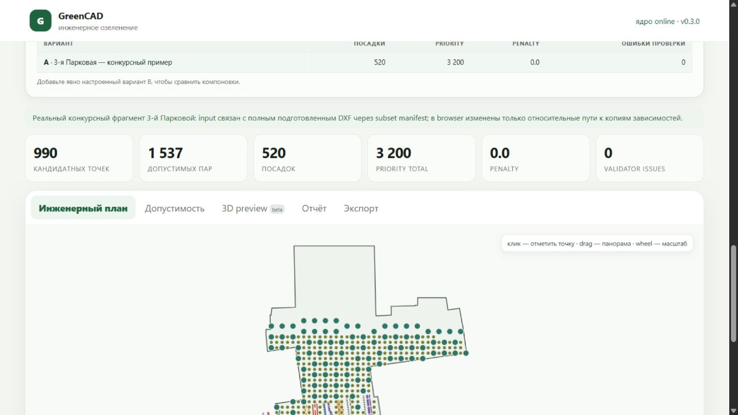
ЗАПУСК И ЖИВАЯ ДЕМОНСТРАЦИЯ
Docker CLI
docker build -t greencad:latest .
docker run --rm -v "$PWD:/work" \
greencad:latest /work/input.dxf \
/work/config.json /work/result.dxf
Web MVP
• DXF и готовый GreenCAD ZIP
• preflight и запуск pipeline
• 2D / 2.5D preview
• point inspector и скачивание DXF
• OpenAPI / Swagger
14,6 с
1,06 МБ
0 + 0
web pipeline
result.dxf
validator issues
16 / 18
Notes:
Основной demo route использует прослеживаемый фрагмент полного конкурсного DXF; сценарий выступления рассчитан на 5–7 минут.

Slide 17
ОГРАНИЧЕНИЯ И МАСШТАБИРОВАНИЕ
Готово сейчас
Честные ограничения
Следующий шаг
DXF → DXF
деревья + кустарники
отдельные слои
объяснения по НПА
Docker + OpenAPI
актуальность копии проекта
семантика авторских слоёв
неполные XREF
редакция нормативов
финальное согласование
подтверждение mapping
новые профили правил
травяные покрытия
интеграция с CAD/GIS
пилотирование в ДПиООС
GreenCAD не угадывает актуальность и смысл исходных данных — он фиксирует их и делает расчёт проверяемым.
17 / 18
Notes:
Границы обещания соответствуют docs/SUBMISSION_COMPLIANCE.md и fail-closed проектному intake.

Slide 18
ИТОГ
GreenCAD — рабочий алгоритмический MVP
принимает реальный DXF, создаёт план на новых слоях и объясняет каждую проверку
385,5 МБ
520
0 + 0
2
полный вход
посадок
ошибок Validator
новых DXF-слоя
Команда «Не работаем с утками» · РУДН · Москва
Данько Дмитрий Игоревич · @dankodmitry · ddigorev@gmail.com
Спасибо!
18 / 18
Notes:
Финальный вывод основан на полном и live-прогонах, независимой валидации и CAD-проверке результата.

